Slide 1

Особливості PR у ігровій індустрії
Створення PR-стратегії для просування ігрового продукту, на прикладі Aquilon Studio

Slide 2
Вступ

Slide 3
Вступ
Об’єкт: Піар-стратегія ігрового продукту.
Предмет: Особливості та унікальні властивості піар-стратегії ігрового продукту
Актуальність теми полягає в тому, що на ігрова індустрія є досить молодою, але дуже перспективною, та прибутковою. Попри все це, вона має досить багато відмінностей та законів, які відрізняють її від інших сфер медіа індустрії.
Взявши до уваги все вищезазначене, можна сказати, що піар у цій сфері потребує більшого вивчення.
Мета роботи:
Дослідити особливості PR у ігровій індустрії.
Ознайомитися з основними гравцями на відігровому ринку
Дослідити вплив відеоігор на світову економіку, культуру та медіаринок.
Розглянути розробку PR-стратегії на прикладі Aquilon Studio та проекту “Deleted from life”

Slide 4

Розділ 1
Введення в індустрію

Slide 5
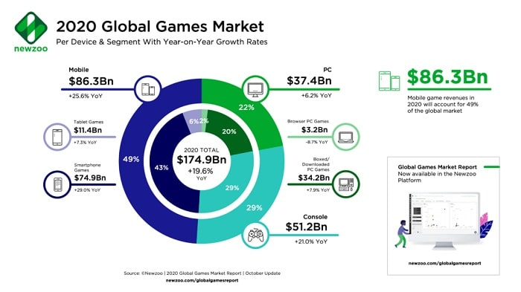
Ігри і їх доля у світовій економіці

Slide 6
Ігри і їх доля у світовій економіці
 | 2019 | 2020 | 2021
Ігрова індустрія | 150.2 Млрд $ | 174,9 Млрд $ | 196,4 Млрд $
Кіно | 96,8 Млрд $ | 41,6 Млрд $ | 78,7 Млрд $

Slide 7
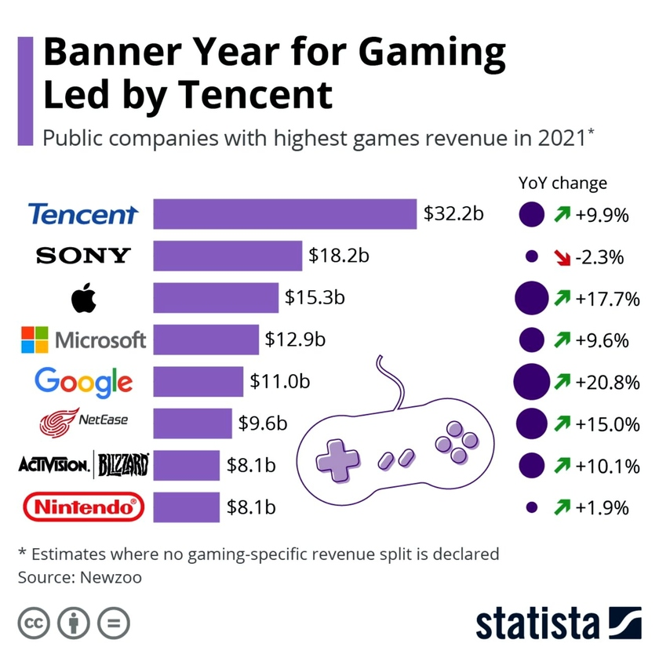
Найбільші гравці на ринку

Slide 8
Розділ 2
Що таке PR у контексті ігрової індустрії.
Основні відмінності

Slide 9
Основні відмінності ігрового піару
Продукт занадто комплексний
Конкуренція
Не тільки продати, а й утримати
Безперервна комунікація з аудиторією
Кризові ситуації

Slide 10
Основні інструменти ігрового піару
Прес-релізи
Блоги та щоденники розробки
Соціальні мережі
Ігрові конференції та виставки
Інфлюенсер-маркетинг
Взаємодія з ігровою прессою.
Демо-версії, та закриті покази

Slide 11

Розділ 3
Створення PR-стратегії на прикладі
"Aquilon Studio"

Slide 12

Загальна інформація про студію

Slide 13
Загальна інформація про студію
"Aquilon Studio" - це невелика українська інді-студія, заснована 2021 року в Маріуполі. Тоді ж, у 2021 році почалося розроблення проекту "Beyond the void". Але через повномасштабне вторгнення Російської федерації в Україну та окупацію Маріуполя, процес розроблення було перервано доти, доки всі члени команди не покинули окуповані території.
На даному етапі колектив студії складається з 5 осіб. Команда працює над проектом повністю віддалено, через те, що всі її члени проживають у різних країнах.
Склад студії:
Дунець Данило - арт-директор, і композитор.
Булгаков Данило - сценарист, художник з оточення, PR-менеджер.
Юлія Швед - художник з оточення.
Людмила Незнахіна - художниця з персонажів, аніматорка.
Гончаров Олександр - програміст.

Slide 14
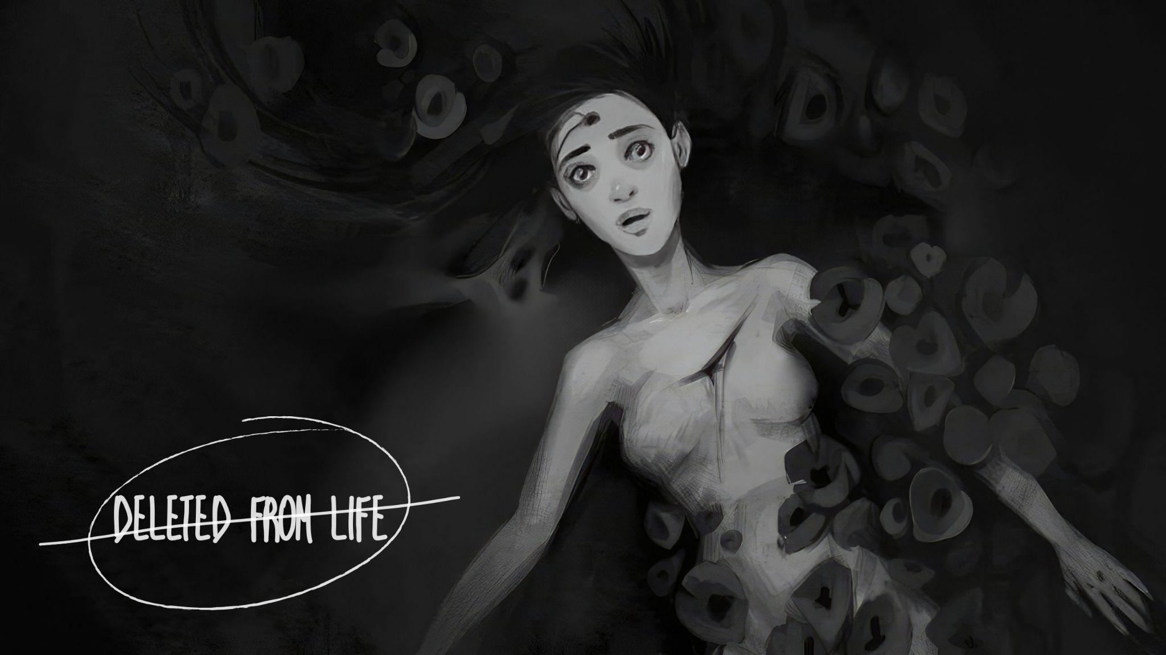
Проект “Deleted from life”

Slide 15
Проект “Deleted from life”
Ідея проекту "Deleted from life" була досить очевидна для всіх членів студії і напрошувалася сама собою. З огляду на те, що 4 з 5 членів нашої студії є корінними жителями Маріуполя, і всі пройшли через жах війни та окупації, для нас ця історія стала персональною трагедією, своєрідним гештальтом, який потрібно було закрити.
Метою нового проекту було не просто показати війну та її жахи. Наше завдання було зафіксувати цей трагічний етап у житті рідного міста з документальною точністю, щоб донести це до вітчизняного та іноземного гравця. Ми, як творці, були переконані, що наша гра - це ще один інструмент для надання розголосу тому, що сталося в Маріуполі.
Гра розповідає одночасно кілька історій. Кожен із головних героїв перебуває в різних частинах міста, що дає можливість гравцеві побачити загальну ситуацію, що склалася в місті. Головними героями гри виступають: діти, які залишилися без опіки дорослих у розпал бойових дій, лікарі однієї з міських лікарень, які до останнього боролися за життя пацієнтів, а також волонтери, які намагаються допомогти оточуючим.

Slide 16
Передрелізний етап

Slide 17
Позиціонування на ринку, та ЦА
Жанр: Візуальна новела з елементами Point and click квесту
Платформи: ПК, але в майбутньому не виключено портування на IOS і Android
Цільова аудиторія:
Переважно чоловіки.
Любителів японської поп-культури та аніме.
Молодь і підлітковий віковий сегмент (14-30 років).
Любителів інтерактивних історій.
Любителів літератури, а зокрема драми та документалістики.
Любителів арт-стилю та візуальних ефектів.

Slide 18
Відмінності від конкурентів
Актуальність подій, про які розповідається у творі
Серйозний сюжет
Комбінація зі звичних і нових ігрових механік
Український розробник

Slide 19
Брендінг
01
02
Створення запам'ятовується логотипу і слогана гри або ігрової серії
Розробка унікальної айдентики проекту
03
04
Декларування цінностей і мотивів проекту
Робота над стилем комунікації з аудиторією

Slide 20
Розроблення плану заходів
Повномасштабну піар-компанію можна розпочинати не раніше півроку до релізу гри, за наступними причинами
1
2
3
За більший термін, про вашу гру можуть забути
Якщо зробити раніше, може не вистачити промо-матеріалів
Можна показати персонажів і механіки, яких не буде у фінальній версії

Slide 21
Трейлери
Як показує практика, найефективнішим способом донести до гравця, що з себе представляє ваша гра, є звичайний трейлер. Адже принцип "показуй, а не розповідай" працює не тільки в літературі.
Переоцінити важливість трейлера просто неможливо. Хороший трейлер здатний моментально продати вашу гру.
Наразі наша студія працює над анонсуючим трейлером, але він перебуває на стадії розкадровок і прототипування.

Slide 22
Щоденники розробки
Ще одним дієвим способом просування й утримання аудиторії є щоденники розробки. Їхній формат може сильно відрізнятися. Вони можуть бути, як відео формату, так і текстові. Все залежить від можливостей студії.
Для нашого проекту, ми плануємо створювати щоденники розробки в обох форматах. Це будуть як невеликі нотатки про виконану роботу, на умовному Facebook, так і відеоролики про створення персонажів, 3D моделей і процес озвучення гри.

Slide 23
Робота з пресою
Як і в будь-якій іншій бізнес-галузі, ефективна взаємодія з профільною пресою, збільшує ваші шанси на успіх. Але треба розуміти, що якщо ви маленька інді-студія, яка до того ж ще не випустила жодної гри, то чекати на те, що до вас прийдуть ігрові журналісти і попросять дати інтерв'ю, мізерно мала. Особливо якщо ви претендуєте на увагу великих видань, як Game Informer або Kotaku.
Щодо нашої взаємодії з пресою, то нам досить сильно пощастило. Ми маємо певні контакти в таких українських виданнях, як: GamedevDOU та Mezha, і вони погодилися зробити про нашу гру кілька матеріалів, коли розпочнеться етап просування.

Slide 24
Інфлюенс-маркетинг
Принципово, цей спосіб не багатьом відрізняється від роботи з пресою. Все, що від нас вимагається в такому випадку, персоналізовано розіслати прес-кити стермерам та ютуб-блогерам, які потенційно можуть зацікавитися нашою грою, або вже грають у ігри нашого жанру.
Ефективність даного методу полягає в тому, що аудиторія ігрових блогерів і стримерів, дуже залучена, і знаходиться тісному спілкуванні з автором. Таким чином, надавши стримеру демо версію, або ранній доступ до своєї гри, ми суттєво підвищуєте шанси на успіх вашого релізу.
Наша студія не має бажання відмовлятися від такого ефективного інструменту. Тому ми всіляко просуватимемо наш проект серед інфлюенсерів. Добре, що на україномовному ютубі є величезна кількість авторів, які активно підтримують українських розробників.

Slide 25

Робота з майданчиком цифрового магазину Steam

Slide 26
Робота з майданчиком цифрового магазину
Одним із найбільших ігрових майданчиків є Steam. Потрібно розуміти, що нехай Steam спочатку і замислювався, як просто онлайн магазин, з часом став чимось більшим. Він перетворився на повноцінну соціальну мережу для геймерів. І зараз кількість активних користувачів цієї платформи налічує понад 125 мільйонів гравців по всьому світу, а кількість ігор в асортименті перевищила 60 тисяч.
Як згадувалося раніше, Steam це не просто магазин, а й соціальна мережа, а це означає, що він володіє всіма тими інструментами просування, що і його аналоги. Більше того, з асортиментом можливих інструментів, для нас як для розробника не може зрівнятися навіть такі гігантами алгоритмів, як Facebook.

Slide 27
Робота з майданчиком цифрового магазину
Майданчик дає нам, як розробнику, такі інструменти просування:
Можливість створити інформативну сторінку продукту, яка допомагає гравцеві дізнатися більше про нашу гру.
Створення ігрового співтовариства, присвяченого грі.
Дає можливість зацікавленим гравцям стежити за оновленнями гри, буквально підсовуючи їм під ніс, повідомлення про нові зміни.
Інтелектуальний алгоритм самостійно рекомендує вашу гру користувачам, які грають в ігри схожі на вашу, і навіть їх друзям.
Дає вкрай розгорнуту статистику за обсягом трафіку та покупками вашої гри.
Steam відразу надає можливість купити гру, без додаткових дій.

Slide 28
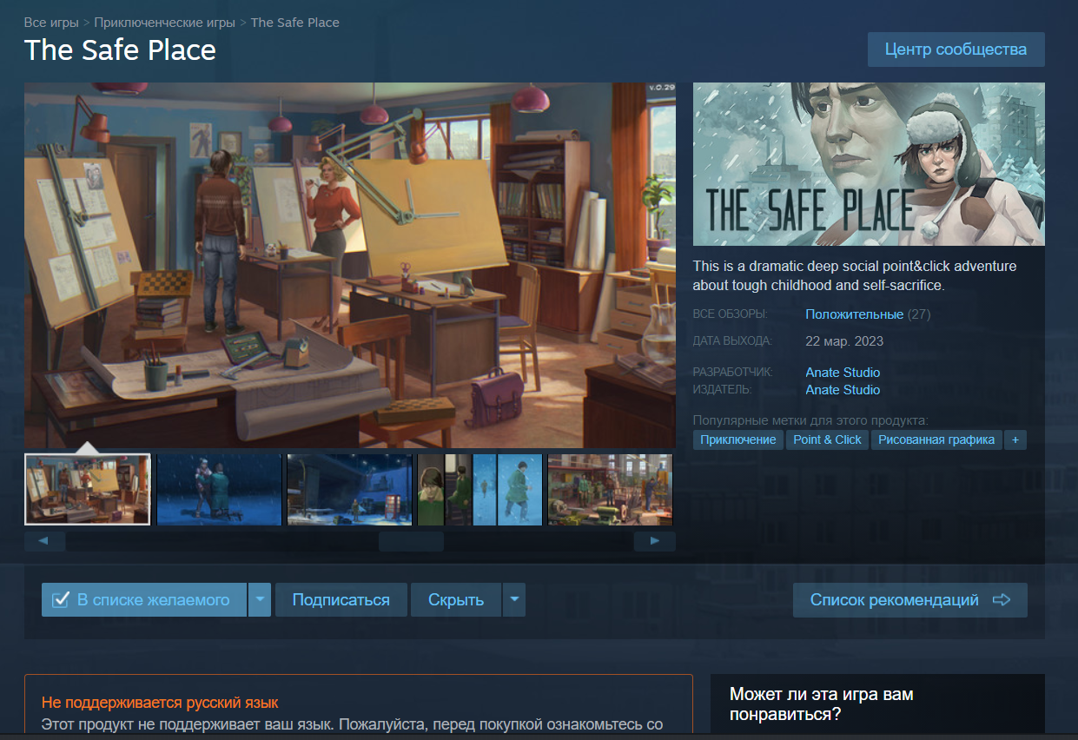
Робота з майданчиком цифрового магазину

Slide 29





Робота з соціальними мережами
Facebook
Reddit
Discord
Twitter
YouTube

Slide 30
Пострелізний етап

Slide 31

Зворотній зв’язок
На даному етапі необхідно активно комунікувати з гравцями, на всіх платформах, вислуховувати критику і адекватно на неї реагувати.
Гравці можуть зіткнутися і багами та технічними помилками, які могли не помітити розробники. Наше завдання максимально швидко на них реагувати і передавати в технічний відділ для подальшого виправлення.

Slide 32

Робота з фанатами
Своєчасна реакція на критику у Twitter та reddit
Тісний контакт із гравцями, на вашому сервері в Discord
Проведення різноманітних конкурсів, що заохочують фанатську творчість. Це можуть бути конкурси фан-арту, косплей тощо.
Можна поділитись з гравцями матеріалами розробки, які не увійшли до фінальної версії гри (концепт-арти, вирізані матеріали).

Slide 33
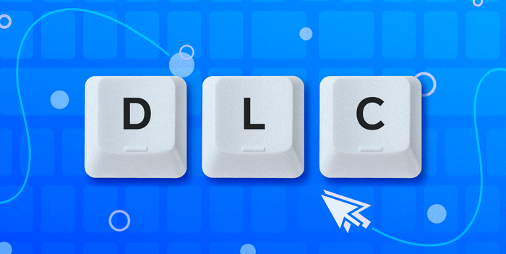
Випуск додаткового контенту
Сюжетні доповнення, що розширюють ігровий процес та всесвіт.
Колаборація з іншими проектами.
Музичні матеріали
Артбуки
Ігровий мерч

Slide 34

Оцінка ефективності піар-компанії
Кількість публікацій та згадок у ЗМІ
Зростання числа передплатників у соціальних мережах
Зростання кількості переглядів відео-контенту
Якість зворотного зв'язку
Збільшення продажів
Репутація та сприйняття бренду
Порівняння з конкурентами

Slide 35
Висновок

Slide 36
Висновок
Піар є важливою складовою в ігровій індустрії, тому що допомагає привернути увагу до гри, створити її імідж та сформувати спільноту гравців навколо неї.
Основними гравцями на відеоігровому ринку є видавці, розробники, гравці, ЗМІ та блогери. Кожен їх грає свою роль просуванні ігор та формуванні культури ігор.
Ігрова індустрія значно впливає на культуру та економіку, оскільки ігри є невід'ємною частиною сучасної культури і генерують значний дохід.
Основними етапами побудови піар-стратегії для ігрової студії є: аналіз цільової аудиторії, визначення цілей та завдань, вибір платформ для просування, створення унікального іміджу гри, робота зі ЗМІ та блогерами, організація заходів та конкурсів, створення спільноти гравців у соціальних мережах.
Ефективна піар-компанія має вимірюватися не тільки обсягами продажів, а й іншими критеріями, такими як: репутація бренду, кількість зворотнього зв’язку, та лояльність фанатської аудиторії.

Slide 37
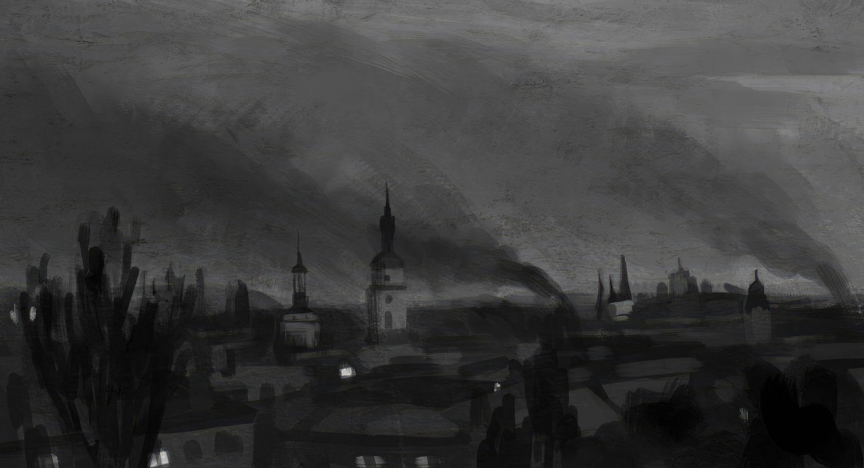
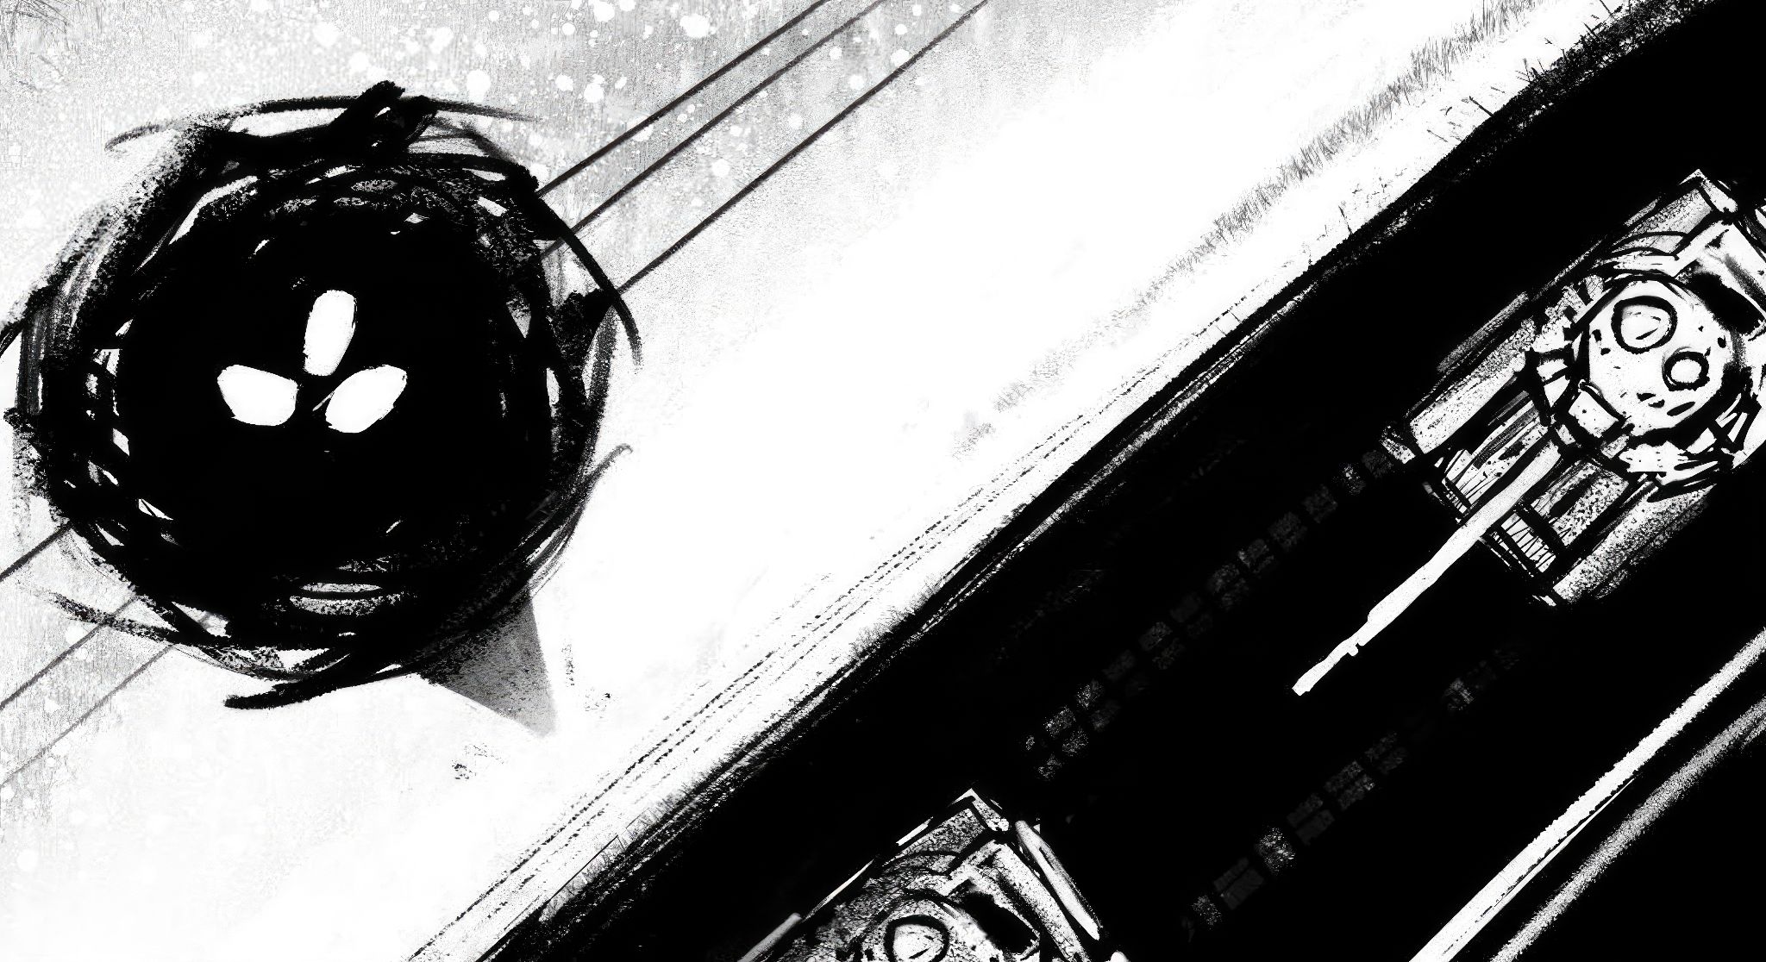
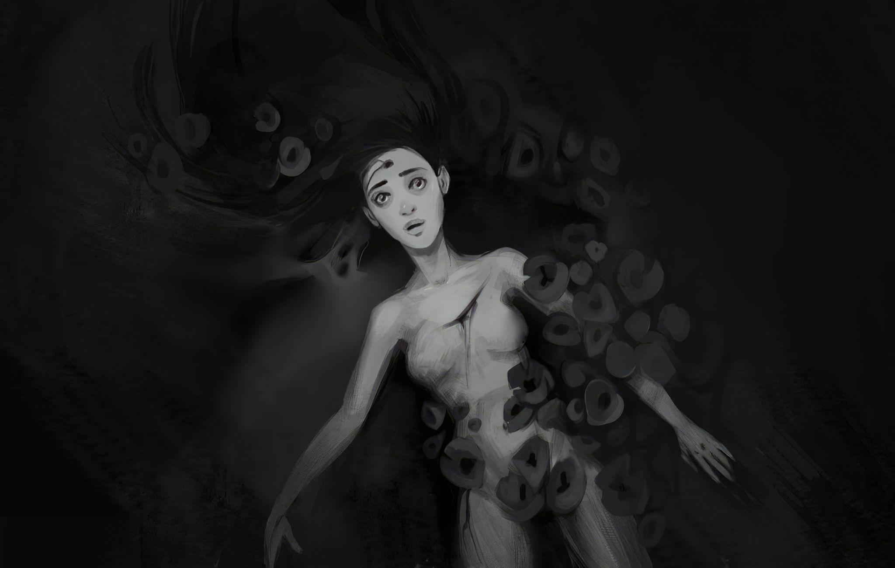
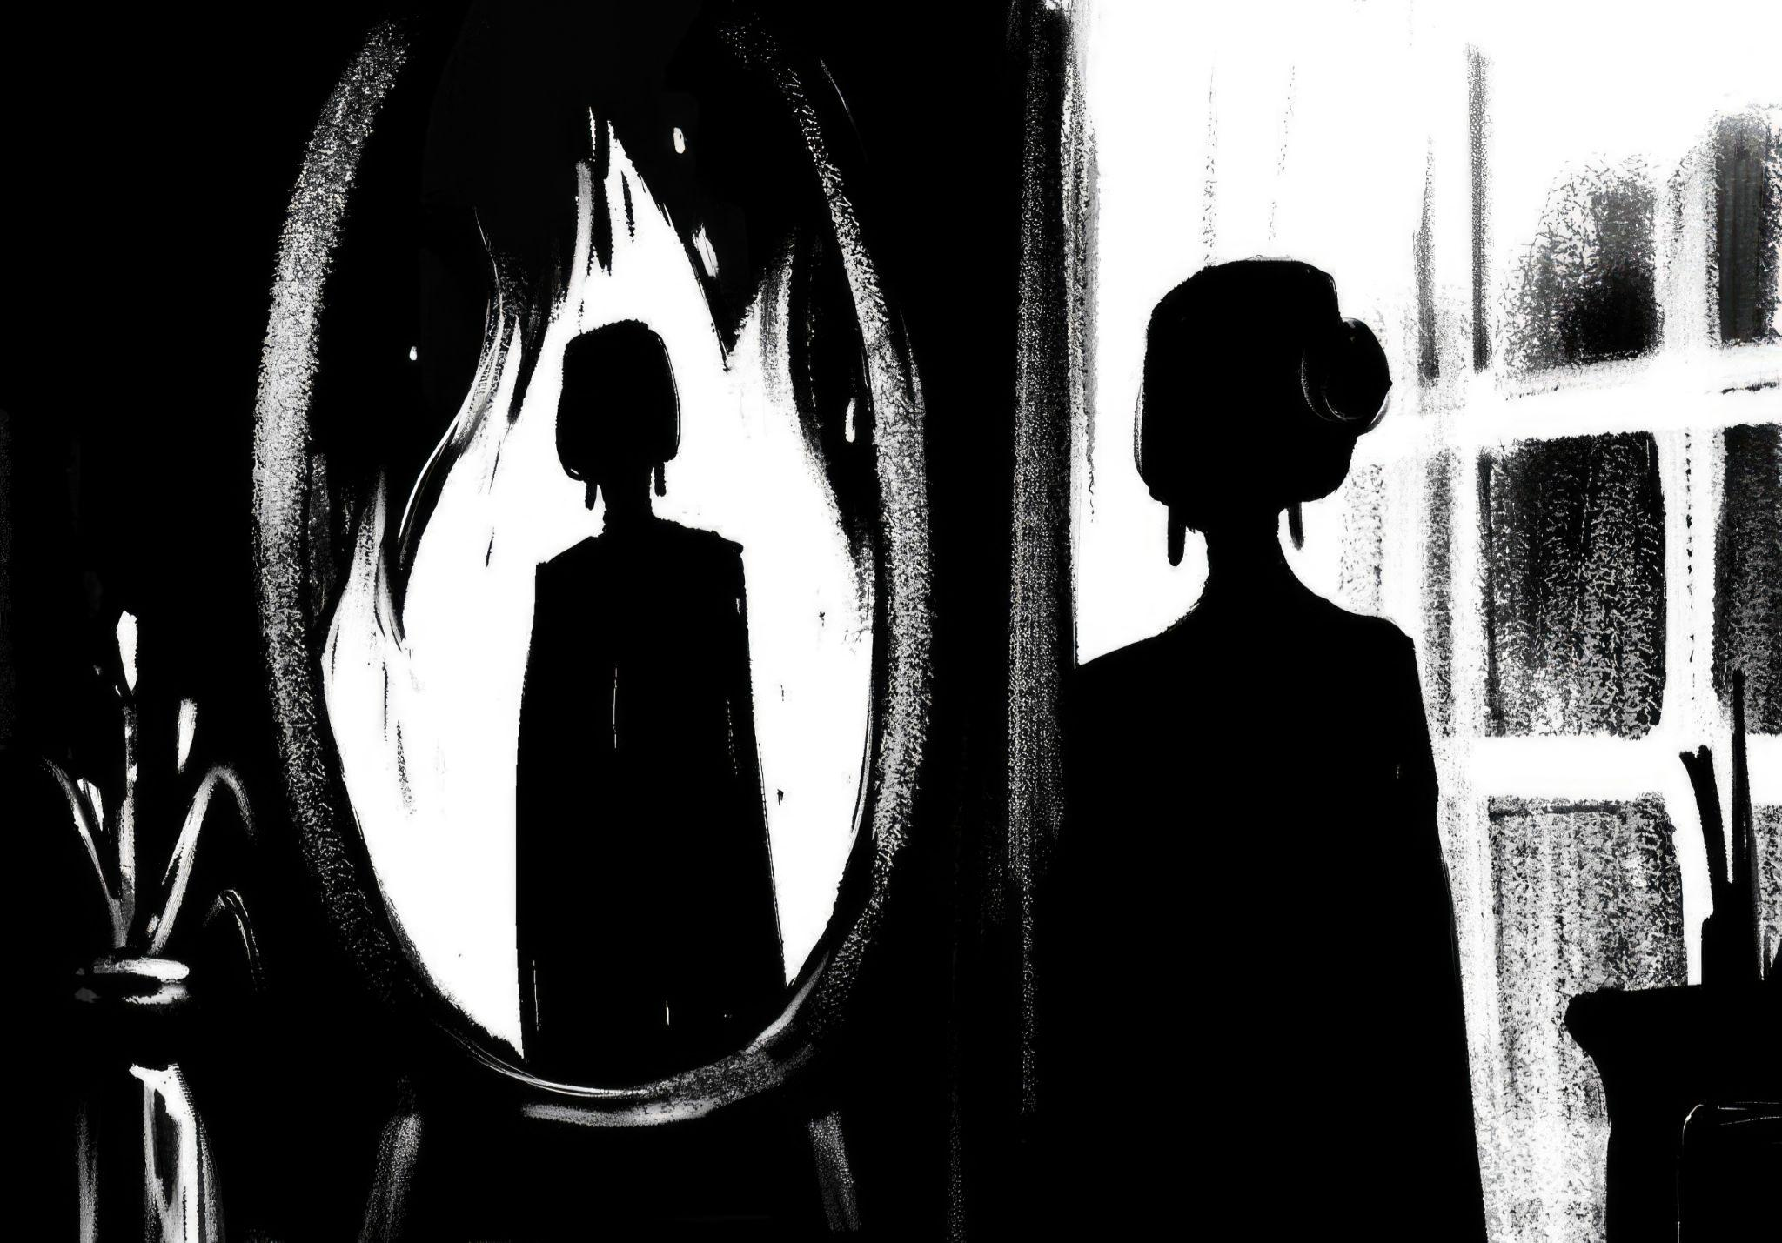
Додаткові матеріали

Slide 38
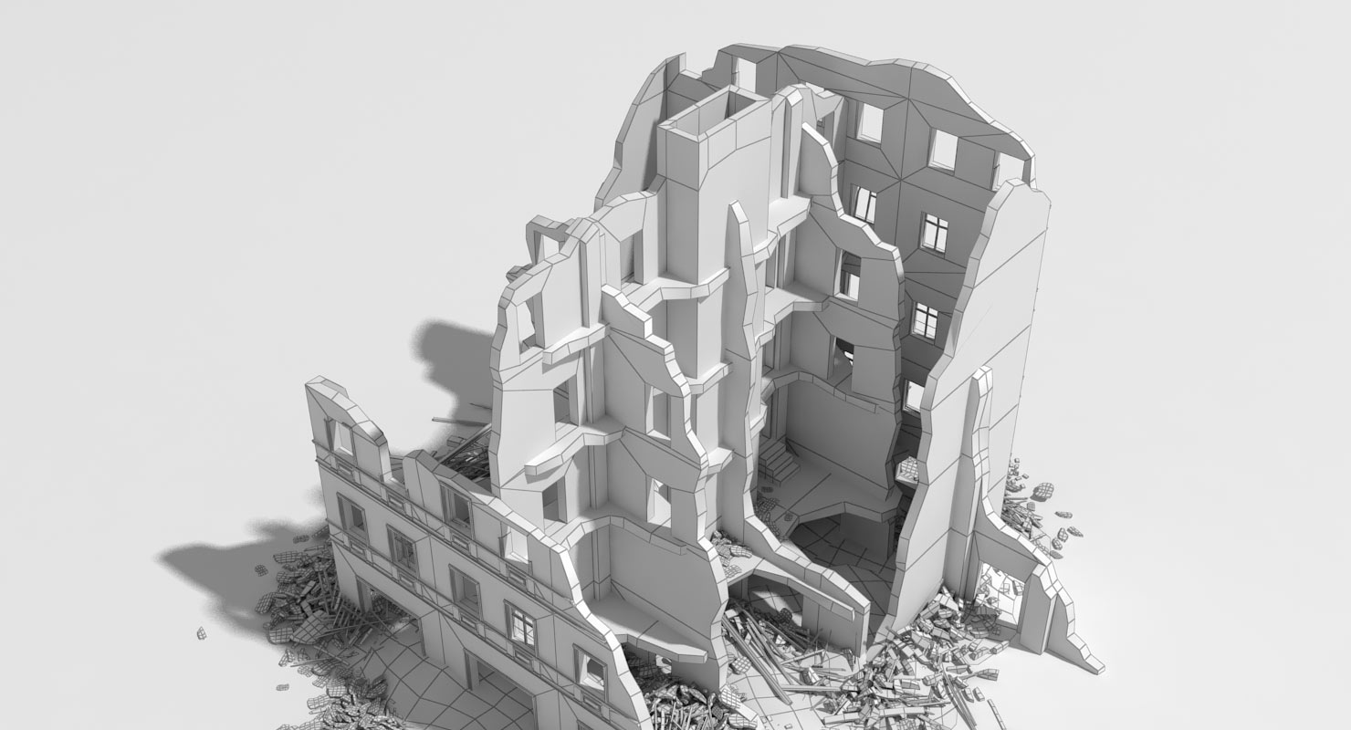
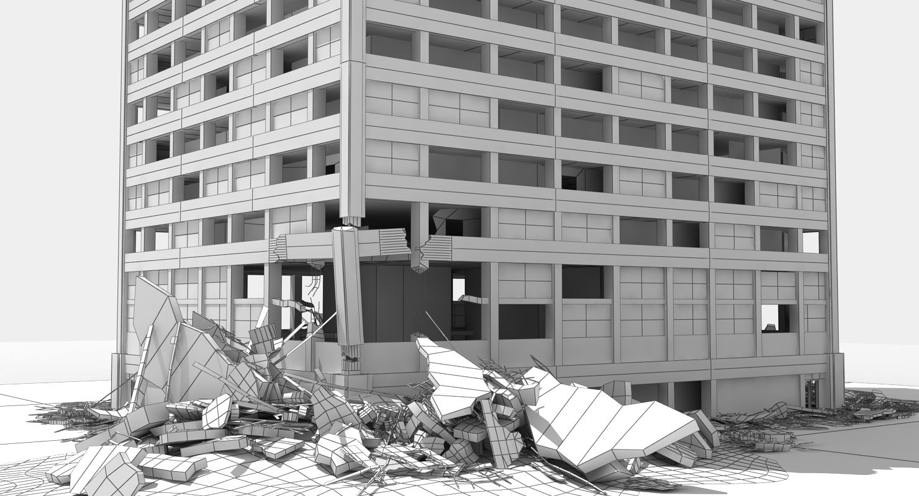
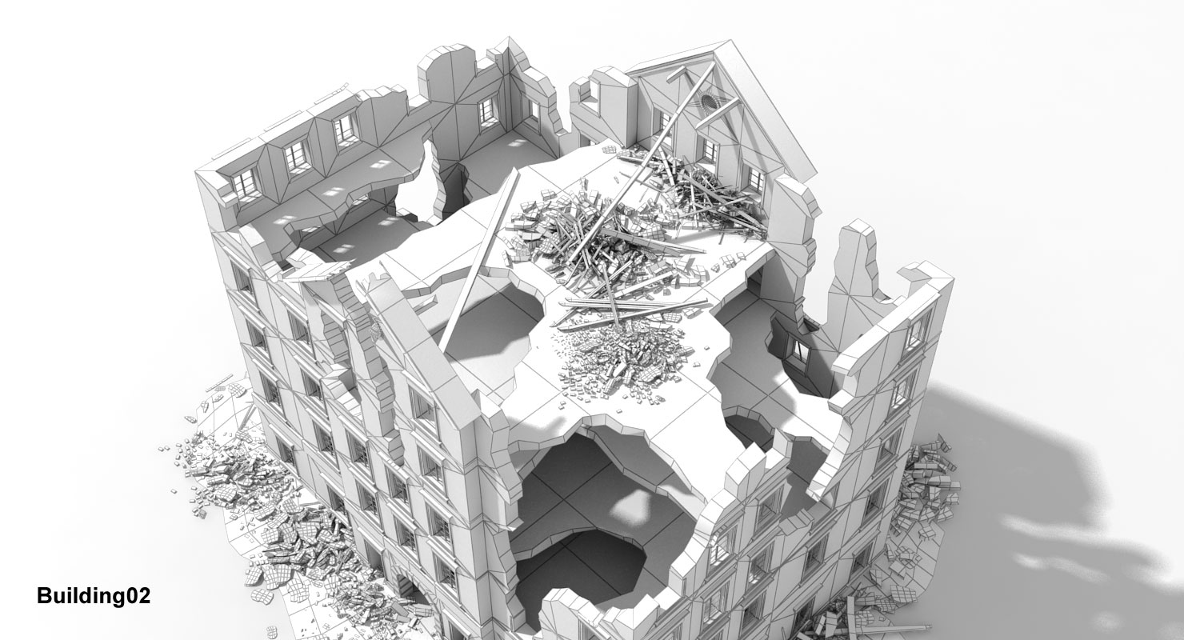
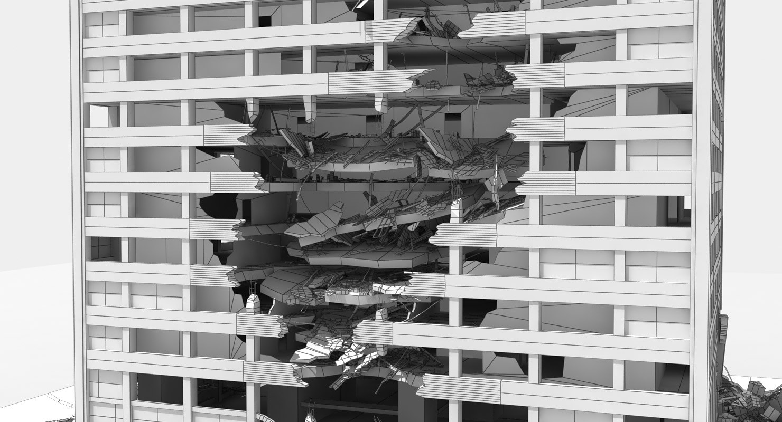
Додаткові матеріали

Slide 39
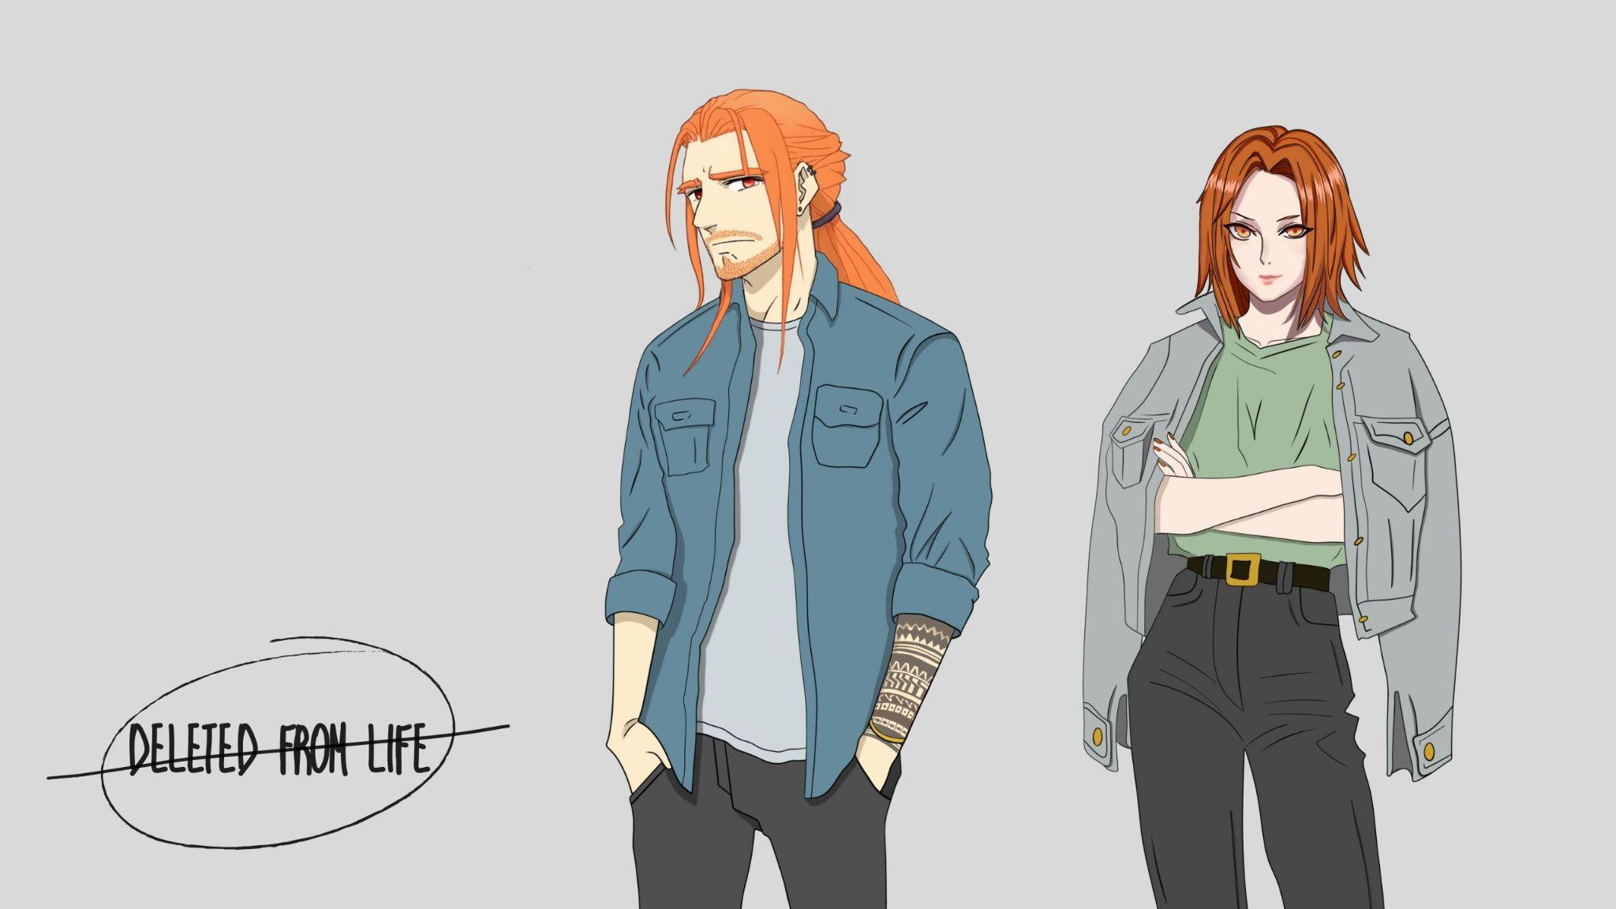
Додаткові матеріали

Slide 40
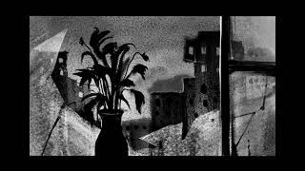
Додаткові матеріали

Slide 41
Дякую за увагу

